Slide 1
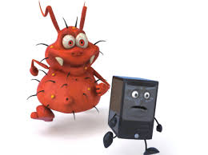
فيروسات الحاسوب
أنواع الفيروسات
تعريف فيروسات الحاسوب
مقدمة
كيفية حماية الحاسوب

Slide 2
1)-مقدمة
فيروسات الحاسب الألي تشبه لحد كبير الفيروسات التي تصيب الجسم البشري ليس بالطبع في الأضرار الناتجة عنها ولكن في فلسفة الأسلوب الذي تتبعه في الانتشار و لقد ظهر أول فيروس للحاسب الألي في 1980 ولقد استخدمت كلمة فيروس لأول مرة في الأبحاث الأكاديمية المختصة في علوم الحاسوب عام
1984عندما قام فريد كوهن بإجراء بحث بعنوان
«Expérience with computer viruses »
والذي اهتم فيه بعمل اختبارات على ما يسمى
فيروسات الحاسوب وتحديد مدى الخطورة التي
قد تسببها تلك الفيروسات للحواسيب.

Slide 3
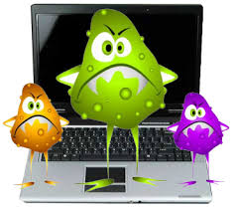
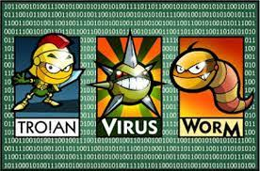
2)-تعريف فيروسات الحاسوب :
ان فيروسات الحاسوب هي برامج تتم كتابتها بواسطة مبرمجين محترفين بغرض الحاق الضرر بالكمبيوتر ، او السيطرة عليه أو سرقة بيانات مهمة ، وتتم كتابتها بطريقة معينة.
*تتصف الفيروس الحاسوب بانه:
1-برنامج قادر على التناسخ والانتشار
2- لا يمكن أن تنشأ الفيروسات من ذاتها.
3-يمكن أن تنتقل من حاسوب مصاب لأخر سليم.

Slide 4
فيروس حصان الطروادة
حصان طروادة هي شفرة صغيرة يتم تحميلها مع برنامج رئيسي من البرامج ذات
الشعبية العالية، ويقوم ببعض المهام الخفية، غالباً ما تتركز على إضعاف قوى الدفاع لدى الضحية أو اختراق جهازه وسرقة بياناته.
هو نوع من البرمجيات الخبيثة التي لا تتناسخ من تلقاء نفسها والذي يظهر لكي يؤدي وظيفة مرغوب فيها ولكن بدلا من ذلك ينسخ حمولته الخبيثة. وفي كثير من الأحيان يعتمد على الأبواب الخلفية أو الثغرات الأمنية التي تتيح الوصول الغير المصرح به إلى الكمبيوتر أو الجهاز الهدف. وهذه الأبواب الخلفية تميل إلى أن تكون غير مرئية للمستخدمين العاديين. أحصنة طروادة لا تحاول حقن نفسها في ملفات أخرى مثل فيروسات الكمبيوتر. أحصنة طروادة قد تسرق المعلومات، أو تضر بأنظمة الكمبيوتر المضيف. وقد تستخدم التنزيلات بواسطة المحركات أو عن طريق تثبيت الألعاب عبر الإنترنت أو التطبيقات القائمة على الإنترنت من أجل الوصول إلى أجهزة الكمبيوتر الهدف. والمصطلح مشتق من قصة حصان طروادة في الأساطير اليونانية لأن أحصنة طروادة تستخدم شكلا من أشكال "الهندسة الاجتماعية"، وتقوم بتقديم نفسها على أنها غير مؤذية، ومفيدة، من أجل إقناع الضحايا لتثبيتها على أجهزة الكمبيوتر الخاصة بهم.

Slide 5
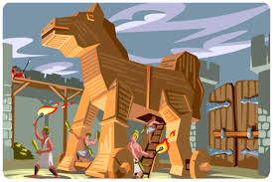
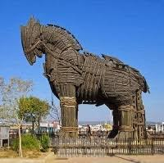
2-سبب التسمية
سمي بهذا الاسم لأن مستخدم الحاسوب ينخدع بشكله ويظنه برنامج شرعي مفيد، كما خدع أهل طروادة في الحصان الخشبي الذي كان فيه مجموعة من الجنود اليونانيون، والذين كانوا السبب في فتح مدينة طروادة، وتقوم شركة مايكروسوفت الشركة الأشهر في تصنيع البرمجيّّات وأنظمة التشغيل بإرسال العديد من الرسائل الإلكترون لعملائها لتحذيرهم من هذا الفيروس وتوضيح بأنهم لا يضعون أية مرفقات مع البرامج التي
يرسلونها، كذلك تحذِّر من تنزيل البرامج
المتواجدة على انترنت مجاناً والتي
في المنتديات.

Slide 6
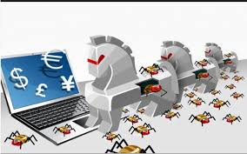
3-كيفية حماية الحاسوب
*- احتفظ بنسخ إضافيّة لبياناتك في مكان آمن، كالأقراص الصلب الخارجية
*-ثبِّت أحد برامج مكافحة الفايروسات القويّة على جهازك.
*-افحص البرامج وتأكّد من خلوّها من الفايروسات قبل تحميلها على الجهاز، كذلك الأمر بالنسبة لوسائط نقل البيانات المختلفة.
*-قم بتهيئة الأقراص المدمجة قبل فتحها على الجهاز. كيفيّة التخلص من فايروس حصان طروادة

Slide 7
البرامج المضادة للفيروسات:
هي البرامج التي تقوم بحماية الحواسيب من هجمات الفيروسات وبقية البرامج التي تشكل تهديدا امنيا على معلوماتك وتستطيع أن تحدد هذه الملفات الضارة القادمة من أي مصدر مثل الأقراص المدمجة والأقراص اللينة والرسائل الإلكترونية وكذلك يمكنها رصد هذه البرامج في القرص الصلب وتتمكن هذه البرامج من مسح أو تعطيل عمل البرامج المهددة لسلامة الجهاز وملفات البرامج الموجودة على جهازك.

